Slide 1
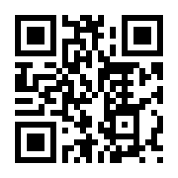
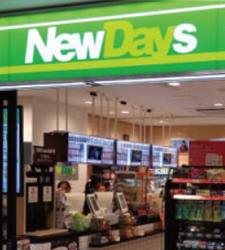
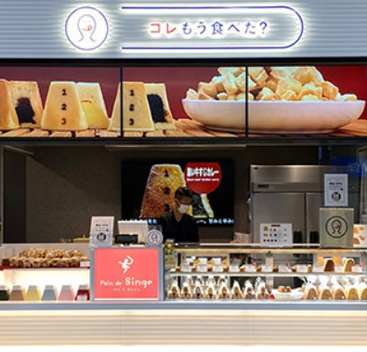
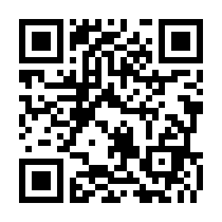
食品サプライヤー募集！
東商バイヤーズミーティング
JR東日本クロスステーション
との個別商談会
東日本エリア以外からもぜひご提案ください！！
JR東日本
クロスステーション
とは…
・コンビニ「NewDays」や土産・弁当を扱う「HANAGATAYA」などの小売事業
・「BECK‘S COFFEE SHOP」や「いろり庵きらく」などの飲食事業
・「acure」ブランドとしての自動販売機事業や飲料商品開発事業
・「ecute」「GRANSTA」などのエキナカ商業施設運営事業
４つの事業を柱に、エキナカから新しい商品やサービスを展開しています。
開催日時 ２０２３年３月２３日（木）１０：００～１７：００
https://www.jr-cross.co.jp/
会 場 東京商工会議所 会議室 （※会場での対面式）
募集カテゴリー
＜ 消費者のイメージ ＞
主に駅を利用するお客様が
ターゲットになります。
食品全般 菓子・パン、総菜・デザート、グローサリー、
乳製品 など
■ 想定される取扱い先 ※事前選考の結果、ご希望の取扱い先以外のバイヤー様から
ご指名がある場合もございます。
※今回商談会のご提案については、小ロットからのご相談が可能です。
①
JR東日本の駅に出店する
コンビニエンスストア
NewDays
（ニューデイズ）
※地域の特色ある商品など、各店舗で商品選定
も可能なため、小ロットからの相談が可能です。
②「コレもう食べた？※」
※「新しいおいしさに出会う場所」を
コンセプトとして、 “ちょっと良い味覚”を
駅の改札内外で販売する ポップアップショップです。
➂駅構内での臨時売店
※百貨店の催事に近いイメージです
④その他、JR東日本クロスステーション
とのお取引を希望し、売り込みたい！という
意欲がある方のご提案もお待ちしています。
※業務用食材、飲料、地産品等
応募要件
下記項目のいずれも満たす事業者様のご応募をお待ちしております。
１．法人格を有する事業者様
２．ＰＬ保険等、適切に保険加入をしている事業者様
３．上記募集カテゴリーに対する提案の意欲がある事業者様

Slide 2
ＪＲ東日本クロスステーションとの個別商談会 開催概要
開催日程 | ２０２３年３月２３日（木）１０時００分～１７時００分 ※集合時間は各社により異なります。詳細は開催２週間前迄にメールで連絡します。（事前選考がございます。）
会 場 | 東京商工会議所会議室（千代田区丸の内３－２－２ 丸の内二重橋ビル５階）
商談時間 | ２５分
参 加 費 | ５，０００円（商工会議所会員限定） ※申込後、バイヤーとの商談が組まれた時点で 、参加費が発生します。
定 員 | ４０社 ※バイヤーによる事前選考がございます。
募集対象 | 表面の募集カテゴリーに該当する商品を持つ事業者 ※ご応募時のエントリーシートは大変恐縮ですが、１社につき１商品に限らせていただきます。
募集締切 | ２０２３年１月３１日（火）正午
お申込み | 下記申し込み欄に必要事項を記入のうえ、お申込み下さい。 申込締切後、株式会社JR東日本クロスステーションのバイヤーによる選考を実施いたします。選考後、ご商談いただける場合には、東京商工会議所から商談会の２週間前を目安に商談スケジュール及び参加費のお振込み先をメールでご案内いたします。 商談対象外の場合は、誠に恐縮ですが、次回以降の機会をご活用ください。
◆商談会当日は、会社案内やサンプル、商品パンフレットをご持参ください。
◆会場内外問わず、調理行為、危険物の持ち込みは出来ません。
◆本商談会を契機に発生した取引等に関するトラブル・損害について、東京商工会議所は一切責任を負いかねますので、
ご了承のうえお申し込みください。
【申込書】
お申し込みの際にご提供いただいたお客様の情報は、当会議所のほか、主催の東京商工会議所、㈱JR東日本クロスステーションと共有のうえ当該イベントの申込受付の管理、運営上の管理に利用するほか、東京商工会議所が主催する各種事業のご案内（ＤＭ及びＦＡＸ）のために利用させていただきます。今後、ご案内が不要の場合にはお知らせください。
事業所名（支店・屋号）
(フリガナ)
(会員番号： ）
業種・事業内容 |  |  | 資本金
 |  |  | 万円
申込担当者
部署・役職 | 氏名 |  | 電話番号
メールアドレス
住所 | （〒 － ）
商談会参加者
氏名 |  |  | 部署・役職
(フリガナ）
氏名 |  |  | 部署・役職
(フリガナ）
商談会当日連絡先(当日参加者の携帯電話等） |  | 応募カテゴリ（希望するものに〇）
 |  | ①NewDays ②コレもう食べた？ ③臨時売店 ④その他
＜申込み先＞京都商工会議所 産業振興部（担当：島津、梅垣） TEL：075-341-9781 E-mail：bmpj@kyo.or.jp
＜事業運営＞東京商工会議所 ビジネス交流センター TEL： 03-3283-7804 E-mail: bizkoryu@tokyo-cci.or.jp

